Slide 1


Detektyw Robert
Przygotowała mgr Emilia Walczak

Slide 2
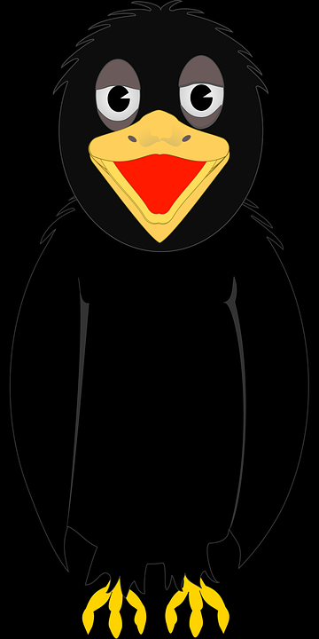
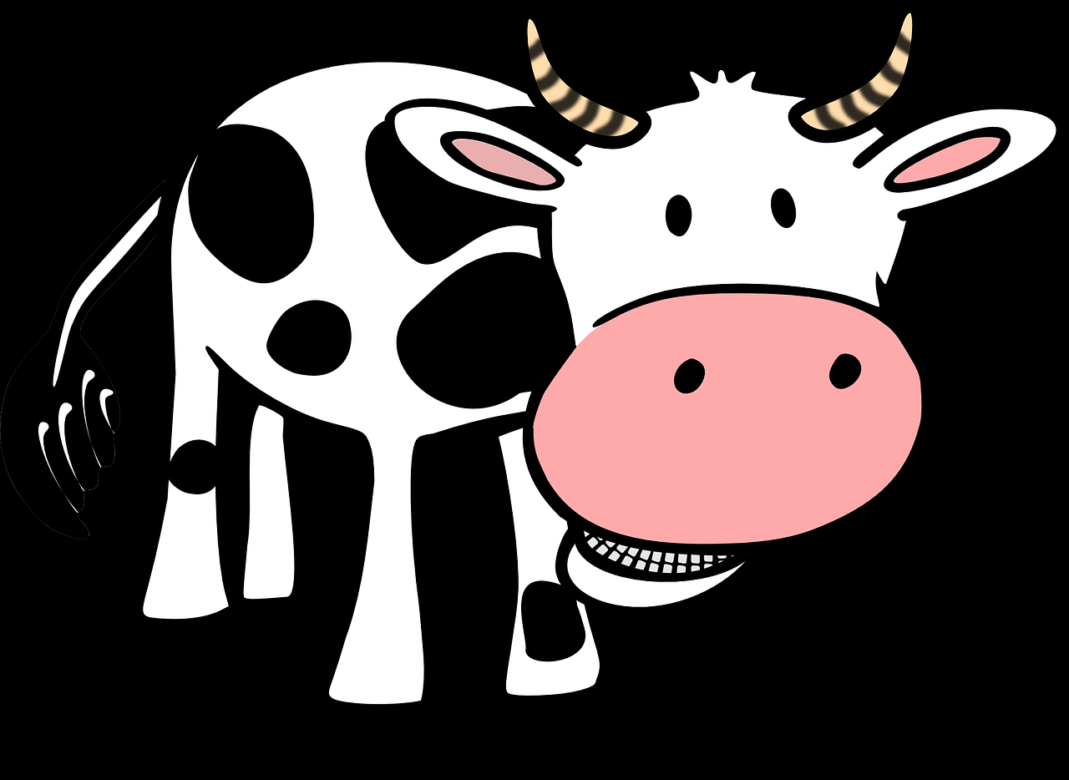

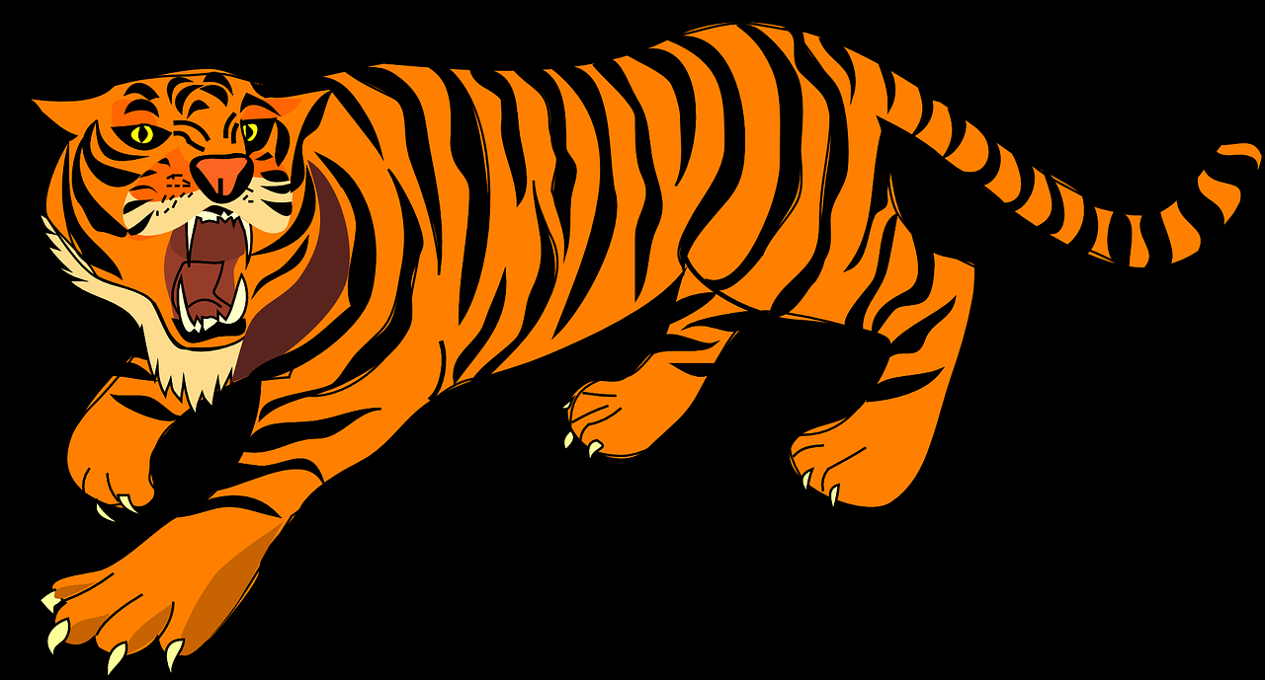
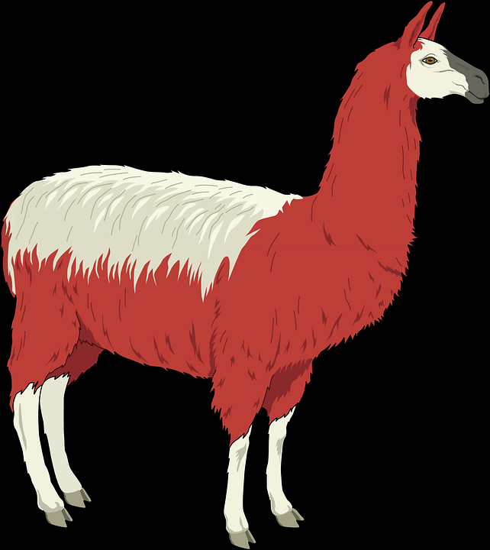
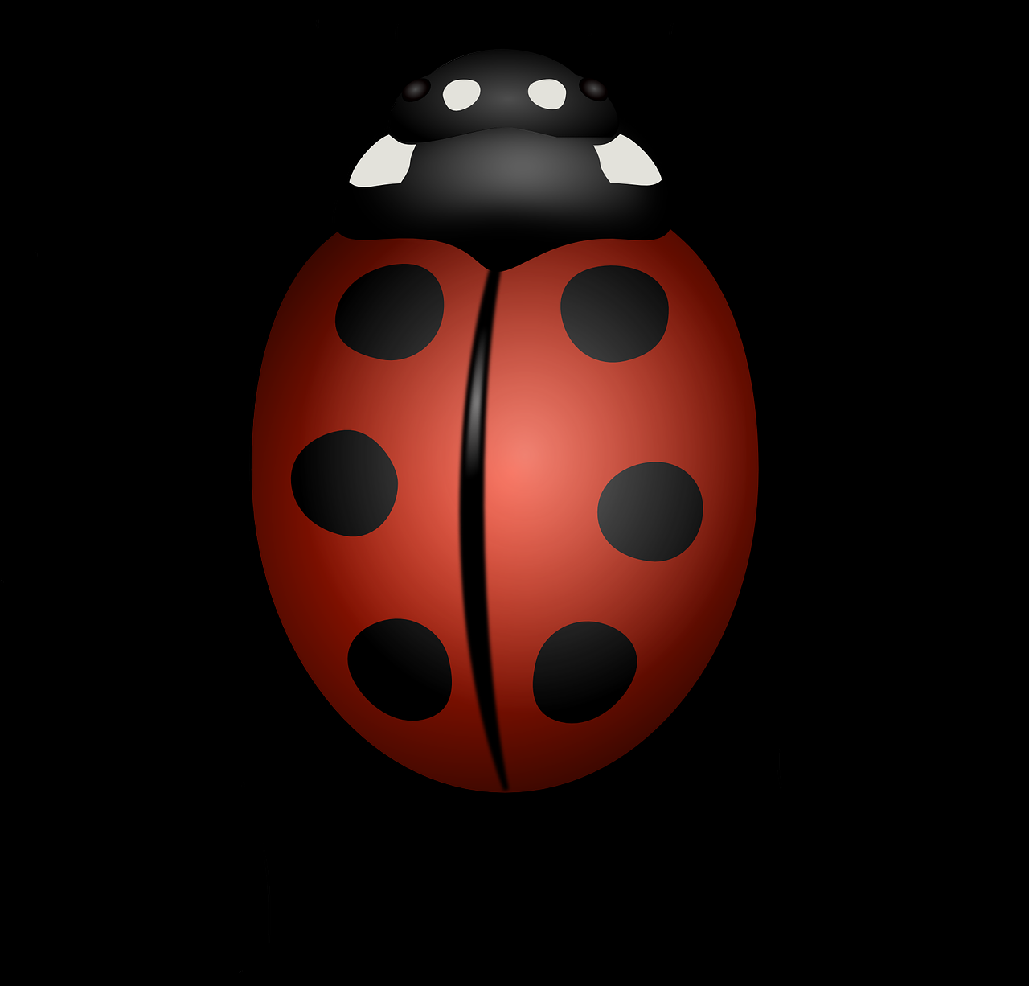
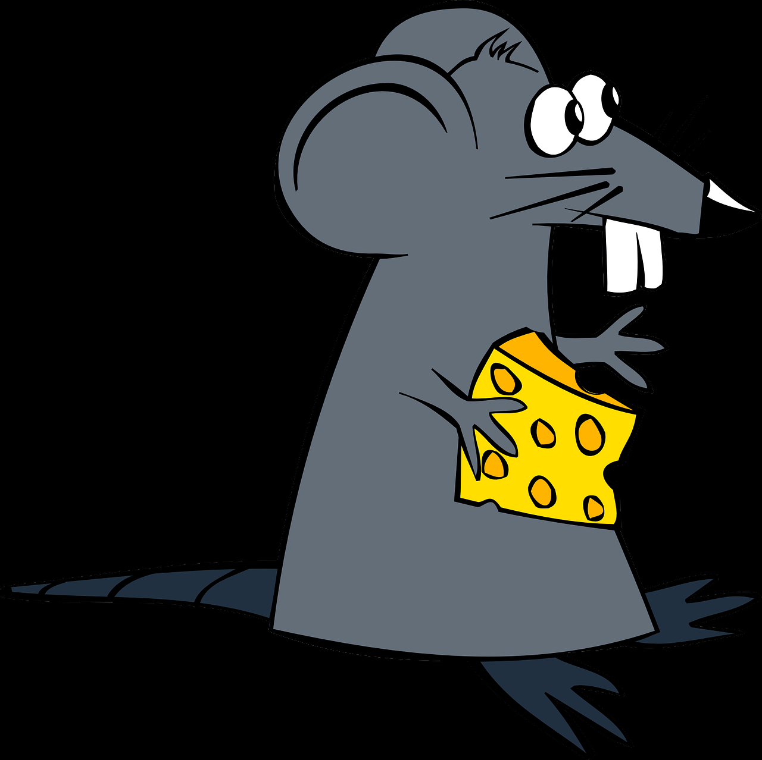


Wybierz nazwy zwierząt w których słyszysz głoskę „R”
Powiedz czy głoska „r” jest na początku na środku czy na końcu wyrazu.

Slide 3
2.fruwające
1. drogie
A) truskawki
B) trawniki
3. kręte
C) prezenty
4. zroszone
D) wróble
5. groźni
E) drogi
6. mrożone
F) wrogowie
Dobierz wyrazy z kolumn i utwórz wyrażenia.

Slide 4

drogie prezenty fruwające wróble kręte drogi zroszone trawniki groźni wrogowie mrożone truskawki
Rozwiązanie

Slide 5
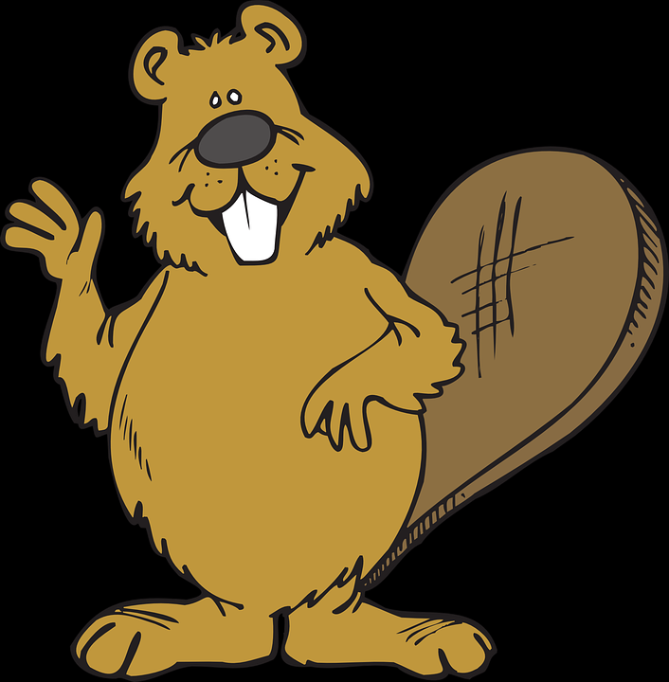
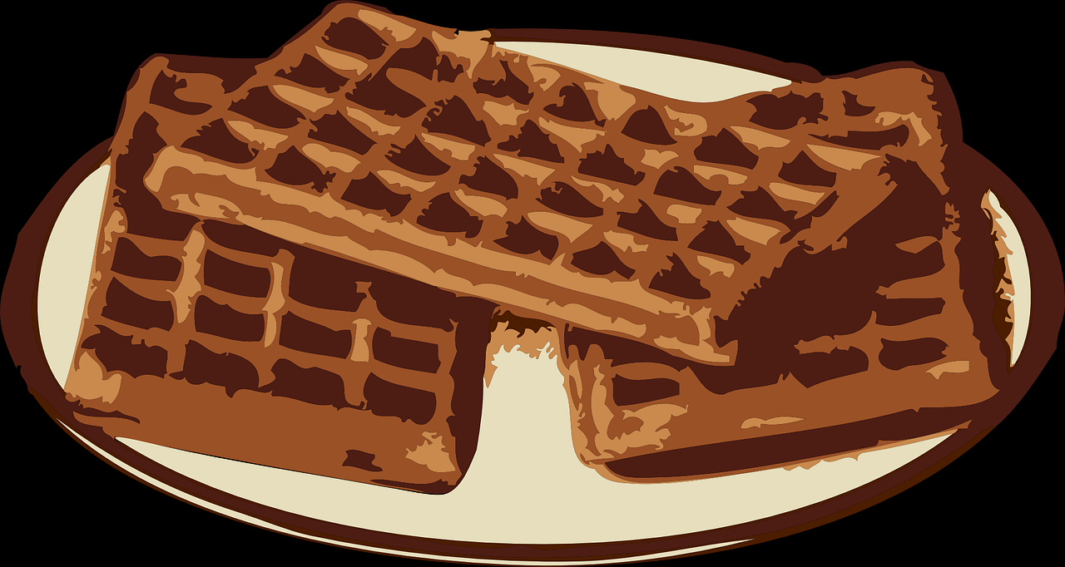
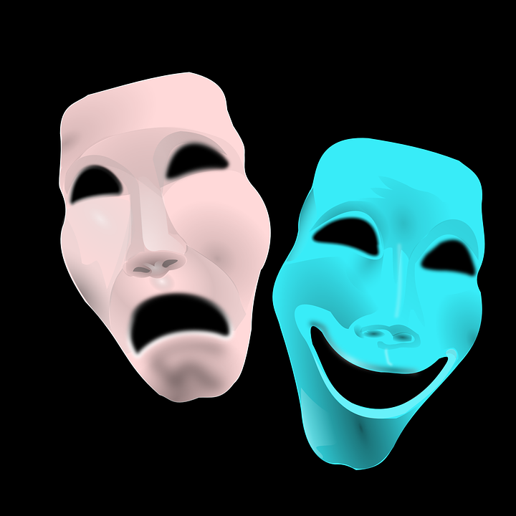
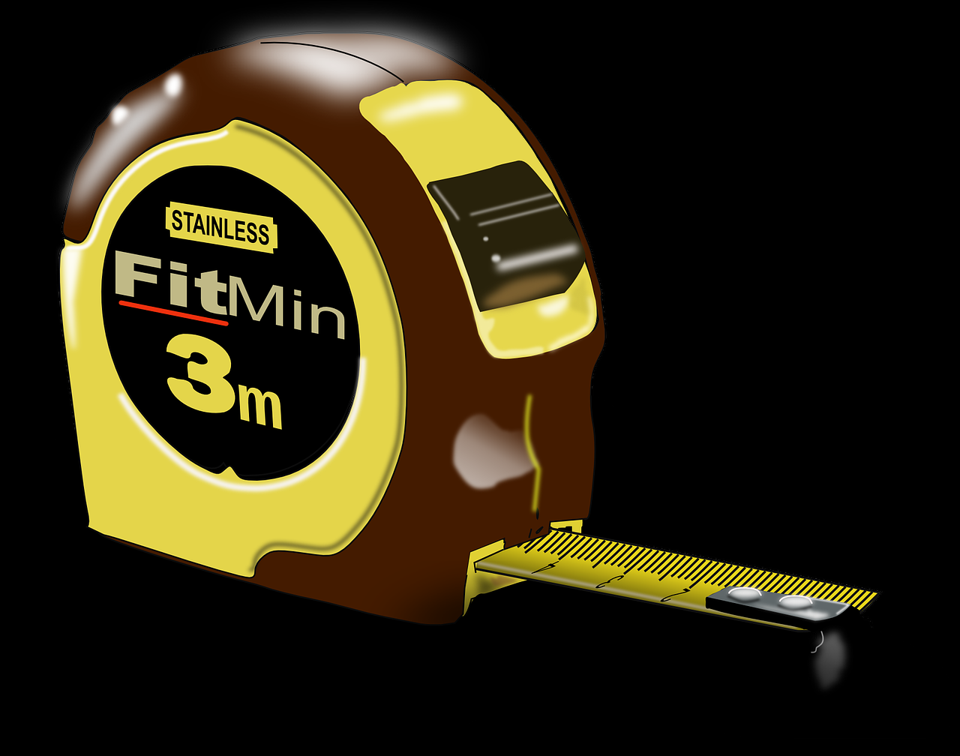

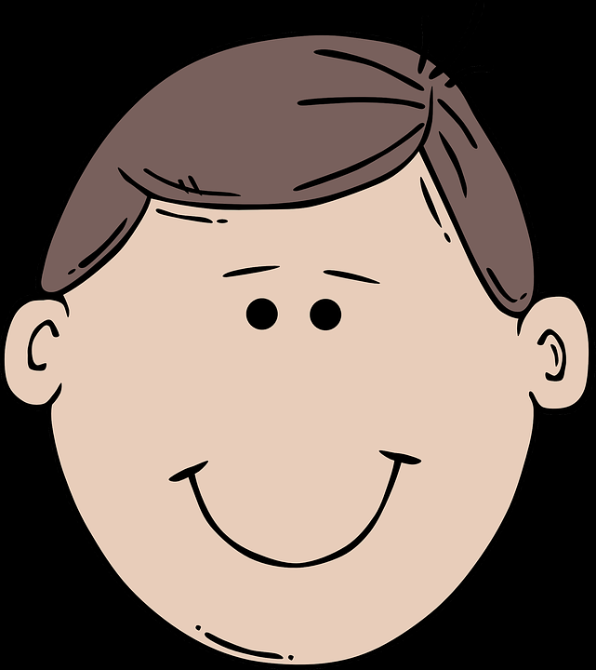
... ofr
G
B
... óbr
T
M
... eatr
... etr
T
... ort
P
...iotr
Jaką literę Wpiszesz w puste miejsce?
(KLIKNIJ w WYRAZ I SPRAWDŹ, CZY DOBRZE ODPOWIEDZIAŁEŚ
Kliknij w obrazek i sprawdź czy wybrałeś dobrą literę)

Slide 6

A) radio, reperuje, Romek
Romek reperuje radio.
B) rowerzystę, ratownik, rannego, reanimuje
Ratownik reanimuje rannego rowerzystę.
C) rozgonił, z rafy, rybki, rekin
Rekin rozgonił z rafy rybki.
D) rozbitkowi, rybacy, na ratunek, ruszyli
Na ratunek rozbitkowi ruszyli rybacy.
Utwórz zdania z rozsypanki wyrazowej
(KLIKNIJ W WYRAZY I SPRAWDŹ, CZY DOBRZE ODPOWIEDZIAŁEŚ)

Slide 7



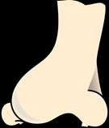


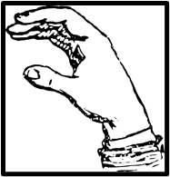
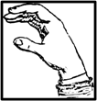


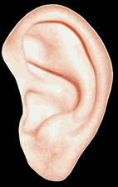

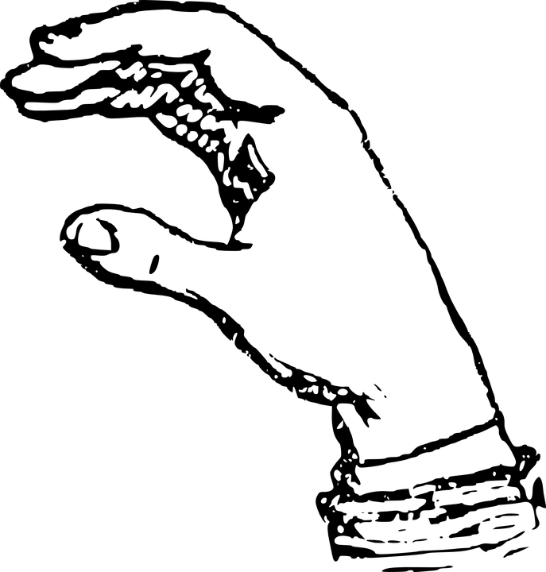


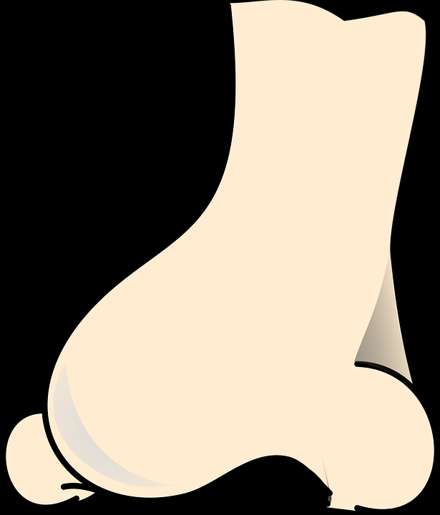
piernikowy
marynowany
okrągły
śmierdzący
futerkowy
szorstki
rudy
brązowy
brudny
miarowy
twardy
kwadratowy
Uporządkuj przymiotniki wyrażeń zmysłowych
(KLIKNIJ W WYRAZ I SPRAWDŹ
CZY DOBRZE ODPOWIEDZIAŁEŚ)

Slide 8

2. marchew -
1. karmnik -
karmik
1. karmnik
marchwia
2. marchew
3. obrończynia
- obrończyni
3. obrończyni
4. aerobik -
areobik
4. aerobik
5. grubianin -
grubian
5. grubianin
6. piorun -
pierun
6. piorun
Która forma jest poprawna?
(KLIKNIJ w POPRAWNY WYRAZ I SPRAWDŹ, CZY DOBRZE ODPOWIEDZIAŁEŚ)

Slide 9
Detektyw Robert dziękuje za uwagę.
Materiał powstał na podstawie publikacji „Mowa nie trawa” m. Malickiej

